Slide 1

Colloque Insertion Vaud 2022 Danièle Spagnoli Psychologue-psychothérapeute Coordinatrice cantonale RESSORT DP-CHUV
Comment éviter la stigmatisation et soutenir le rétablissement en cours d’emploi?

Slide 2

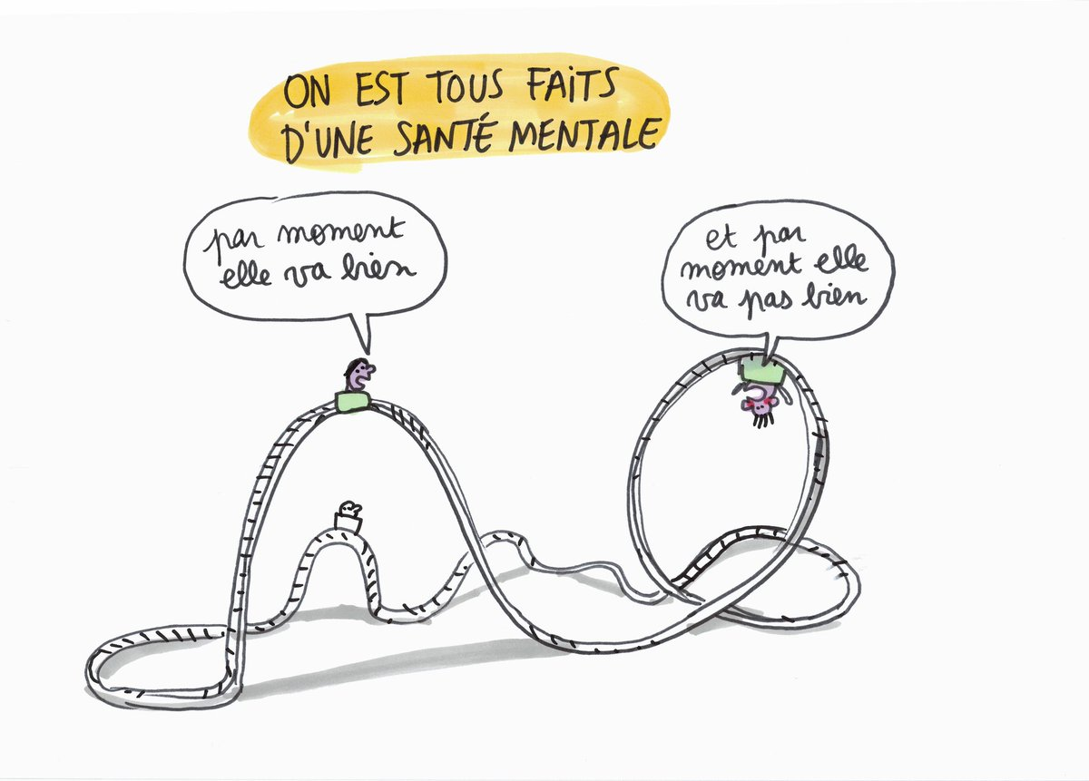
Quelques généralités sur la santé mentale
Tout le monde est concerné…
50% de la population rencontre un problème de santé mentale au cours de sa vie
Chaque année cela touche 20% de la population, dont 70% travaillent…

Slide 3
Santé mentale Maladie mentale
Un état de bien-être qui permet à chacun de réaliser son potentiel, de faire face aux difficultés normales de la vie, de travailler […] et d'être en mesure d'apporter une contribution à la communauté
→ permet d’avoir une vie satisfaisante et une meilleure santé globale
Un ensemble d'affections et de troubles d'origines très différentes entraînant des difficultés dans la vie d'un individu et/ou de son entourage, des souffrances et des troubles émotionnels et du comportement
→ peut atteindre tous les domaines de la vie: relations, travail, loisirs, santé physique
Pas de limite claire entre les deux, continuum
Chacun peut passer de l’un à l’autre en fonction de ce qui arrive dans sa vie
Définitions par Wikipedia

Slide 4
Santé mentale Maladie mentale
PSYCHO
Estime de soi
Émotions
Croyances
Gestion du stress
Perceptions
Mémoire
SOCIAL
Relations
Proches
Situation socio-économique
Famille
Travail
Culture
BIO
Santé physique
Prédisposition génétique
Réponse physiologique au stress
Santé mentale positive
Santé mentale négative
MODELE
BIO-PSYCHO-SOCIAL DE LA SANTE MENTALE

Slide 5
Quelle évolution des problèmes de santé mentale ?
Les incertitudes liées à l’avenir (pandémie, crise environnementale, situation géopolitique) ont un impact sur la santé mentale
Au cours de la première année de la pandémie de COVID-19, la prévalence mondiale de l'anxiété et de la dépression a augmenté de 25 % (note scientifique de l’OMS)
Augmentation des difficultés d’insertion associées à des troubles psychiques chez les 18-25 ans
Problématique des apprentis en rupture de CFC
Dégradation de la santé psychique dans certains groupes défavorisés, personnes à bas revenus et à bas niveau de formation, personnes avec des maladies (psychiques) préexistantes
→ La santé mentale, longtemps ignorée, devient un enjeu majeur pour l’économie

Slide 6

La santé mentale et l’entreprise
Personnes cherchant/ reprenant un emploi après un problème psychique
Personnes licenciées pour problèmes psychiques
Employé-e-s affecté-e-s par un problème psychique
Entreprise générant des problèmes psychiques

Slide 7
Comment repérer les problèmes de santé mentale en entreprise…
Anxiété
Hypersensibilité
Problèmes de sommeil et/ou d’appétit
Problèmes de concentration
Consommations de substance
Tristesse
Tension interne
Colère et agitation
Difficultés à gérer les émotions
Indifférence
Évitement social (pauses…)
Changement de comportement par rapport à ce qui est connu
Agressivité, tension
Baisse de concentration
Baisse de rendement
Présentéisme
Heures supplémentaires ++
…
Absences perlées
Absences de longues durée

Slide 8

Enjeux principaux
Lutter contre la stigmatisation des problèmes de santé mentale
Faciliter la détection des problèmes en réduisant la honte de ceux qui en souffrent
Améliorer la connaissance et réduire les préjugés par la sensibilisation en entreprise, notamment des cadres
Améliorer la détection et la prise en compte rapides des problèmes de santé mentale → réduire l’impact sur l’individu, l’équipe et l’entreprise
Améliorer la collaboration avec les médecins et les APG

Slide 9

Relations santé mentale et emploi
L’emploi et l’activité sont des composantes essentielles du rétablissement selon l’OMS
Activité, sens, revenu, rôle, relations…
Les troubles psychiques se soignent mieux/plus rapidement lorsqu’une activité et un espoir dans l’avenir sont maintenus
Favoriser le maintien ou le retour rapide à l’emploi, avec aménagements si nécessaire:
Reprise thérapeutique
Reprises progressives
Accompagnement
Importance centrale de la collaboration avec le monde médical, du travail en réseau et de la bonne transmission des bonnes informations

Slide 10
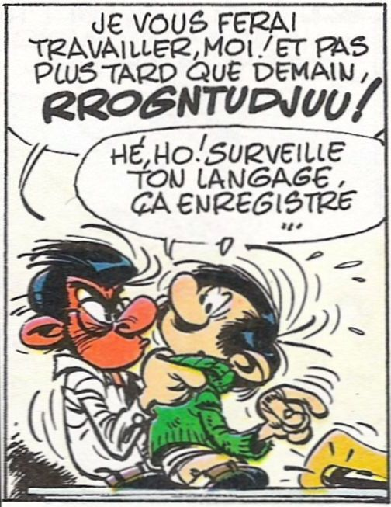
Merci de votre attention

